Slide 1
Система функциональных стилей русского языка

Slide 2
Стиль. Общая характеристика функциональных стилей речи.
Официально-деловой стиль речи.
Научный стиль.
Публицистический.
Художественный.
Разговорный.

Slide 3
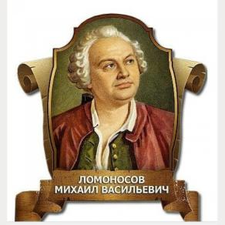
Нужные слова в нужном месте – вот подлинное определение стиля. Д.Свифт Повелитель многих языков, язык российский … велик перед всеми в Европе. М.Ломоносов
СТИЛЬ
В русской филологии учение о стилях опирается на идеи М.В. Ломоносова, изложенные в «Предисловии о пользе книг церковных в российском языке». Знаменитая теория трех штилей построена на выделении разнотипной русской лексики XVIII века.
М.В. Ломоносов выделил три типа слов («три рода речений»):
общеславянская лексика;
церковно-славянская, понятная всем грамотным людям;
лексика восточно-славянская, или собственно русская.

Slide 4
Что же такое стиль?
Слово стиль пришло из латинского языка (stilus), где оно обозначало остроконечную палочку для письма. Стиль – манера письма.
В языкознании существуют более подробные определения термина:
1) Стиль – разновидность языка, закрепленная в данном обществе традицией за одной из наиболее общих сфер социальной жизни и частично отличающаяся от других разновидностей того же языка по всем основным параметрам – лексикой, грамматикой, фонетикой.
2) Стиль – общепринятая манера, обычный способ исполнения какого-либо конкретного типа речевых актов: ораторская речь, статья в газете, научная лекция, судебная речь, бытовой диалог.
3) Стиль – индивидуальная манера, способ, которым исполнен данный речевой акт или литературно-художественное произведение.

Slide 5
Общая характеристика функциональных стилей речи
В зависимости от целей и задач, которые ставятся и решаются в процессе общения, происходит отбор языковых средств. В результате создаются разновидности единого литературного языка, называемые функциональными стилями.
Под функциональными стилями понимают исторически сложившиеся и социально закрепленные системы речевых средств, используемых в той или иной сфере общения или сфере профессиональной деятельности.
В современном русском литературном языке выделяются книжные функциональные стили:
научный,
официально-деловой,
публицистический,
литературно-художественный,
которые выступают преимущественно в письменной речи, и
разговорный, которому свойственна главным образом устная форма речи.
Каждый из пяти стилей имеет ряд специфических речевых характеристик.

Slide 6
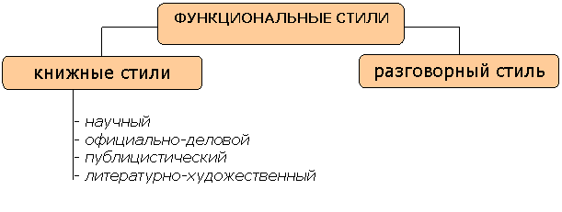

Slide 7
Жанры функциональных стилей речи
Функциональные стили речи реализуются в различных жанрах.
1. Научный: учебники по специальности, монография, научная статья, аннотация, реферат, конспект, тезисы, курсовая работа, лекция, дипломная работа.
2. Официально-деловой: документы, деловые письма, отчеты, приказы, распоряжения, договоры, указы, деловые беседы.
3. Публицистический: парламентское выступление, репортажи, интервью, очерк, фельетон, дискуссионное выступление, информационная заметка.
4. Художественный: роман, повесть, рассказ, новелла, эссе, стихотворение, поэма, баллада.
5. Разговорный: беседы в семье, выяснение отношений, обсуждение планов, дружеское общение, анекдот.

Slide 8
ОФИЦИАЛЬНО-ДЕЛОВОЙ СТИЛЬ РЕЧИ
Официально-деловой стиль – это стиль, который обслуживает правовую и административно-общественную сферы деятельности. Он используется при написании документов, деловых бумаг и писем в государственных учреждениях, суде, а также в разных видах делового устного общения.
Среди книжных стилей официально-деловой стиль выделяется относительной устойчивостью и замкнутостью. Для официально-делового стиля характерны сухость, отсутствие эмоционально окрашенных слов, сжатость, компактность изложения.
В официальных бумагах набор используемых языковых средств заранее задан. Самая яркая черта официально-делового стиля – это языковые штампы, или так называемые клише (франц. clich).
Официально-деловой стиль – это стиль документов разных жанров: международных договоров, государственных актов, юридических законов, постановлений, уставов, инструкций, служебной переписки, деловых бумаг и т.д. Но, несмотря на различия в содержании и разнообразие жанров, официально-деловой стиль в целом характеризуется общими и самыми важными чертами:
1) точность, исключающая возможность инотолкований;
2) языковой стандарт.

Slide 9
Языковые признаки официально-делового стиля речи
1. Лексические признаки
Лексическая (словарная) система официально-делового стиля, кроме общекнижных и нейтральных слов, включает:
1) языковые штампы (канцеляризмы, клише): ставить вопрос, на основании решения, входящие-исходящие документы, контроль за исполнением возложить, по истечении срока.
2) профессиональную терминологию: недоимка, алиби, черный нал, теневой бизнес;
3) архаизмы: оным удостоверяю, сей документ.
В официально-деловом стиле недопустимо употребление многозначных слов, а также слов в переносных значениях, а синонимы употребляются крайне редко и, как правило, принадлежат одному стилю: снабжение = поставка = обеспечение, платежеспособность = кредитоспособность, износ = амортизация, ассигнование = субсидирование и др.
Официально-деловая речь отражает не индивидуальный, а социальный опыт, вследствие чего ее лексика предельно обобщена. В официальном документе предпочтение отдается родовым понятиям, например: прибыть (вместо приехать, прилететь, прийти и т.д.), транспортное средство (вместо автобус, самолет, "Жигули" и т. д.), населенный пункт (вместо деревня, город, село и т.д.) и др.

Slide 10
2. Морфологические признаки
К морфологическим признакам данного стиля относится многократное (частотное) использование определенных частей речи (и их типов):
1) существительные – названия людей по признаку, обусловленному действием (налогоплательщик, арендатор, свидетель);
2) существительные, обозначающие должности и звания в форме мужского рода (сержант Петрова, инспектор Иванова);
3) отглагольные существительные с приставкой не- (нелишение, несоблюдение, непризнание);
4) производные предлоги (в связи, за счет, в силу, по мере, в отношении, на основании);
5) инфинитивные конструкции (провести осмотр, оказать помощь);
6) глаголы настоящего времени в значении обычно производимого действия (за неуплату взимается штраф…).
7) сложные слова, образованные от двух и более основ (квартиросъемщик, работодатель, материально-технический, ремонтно-эксплуа­тационный, вышеуказанный, нижепоименованный и т.п.).

Slide 11
3. Синтаксические признаки
К синтаксическим признакам официально-делового стиля относятся:
1) употребление простых предложений с однородными членами, причем ряды этих однородных членов могут быть весьма распространенными (до 8–10), например: … штрафы в качестве меры административного взыскания могут устанавливаться в соответствии с законодательством России за нарушение правил техники безопасности и охраны труда в промышленности, строительстве, на транспорте и в сельском хозяйстве;
2) наличие пассивных конструкций (платежи вносятся в указанное время);
3) нанизывание родительного падежа, т.е. употребление цепочки имен существительных в родительном падеже: (результаты деятельности органов налоговой полиции…);
4) преобладание сложных предложений, в особенности сложноподчиненных, с придаточными условными: При наличии спора о размерах причитающихся уволенному работнику сумм администрация обязана уплатить указанное в настоящей статье возмещение в том случае, если спор решен в пользу работника.

Slide 12
Жанровое многообразие официально-делового стиля речи
По тематике и разнообразию жанров в рассматриваемом стиле выделяют две разновидности:
I – официально-документальный стиль
В свою очередь в официально-документальном стиле можно выделить:
язык законодательных документов, связанных с деятельностью государственных органов (Конституция РФ, законы, уставы),
язык дипломатических актов, связанных с международными отношениями (меморандум, коммюнике, конвенция, заявление).
II – обиходно-деловой стиль
В обиходно-деловом стиле различают:
язык служебной переписки между учреждениями и организациями,
язык частных деловых бумаг.
Все жанры обиходно-делового стиля: служебная переписка (деловое письмо, коммерческая корреспонденция) и деловые бумаги (справка, удостоверение, акт, протокол, заявление, доверенность, расписка, автобиография, и др.) – характеризуются известной стандартизацией, облегчающей их составление и использование и рассчитанной на экономию языковых средств, на устранение неоправданной информационной избыточности.

Slide 13
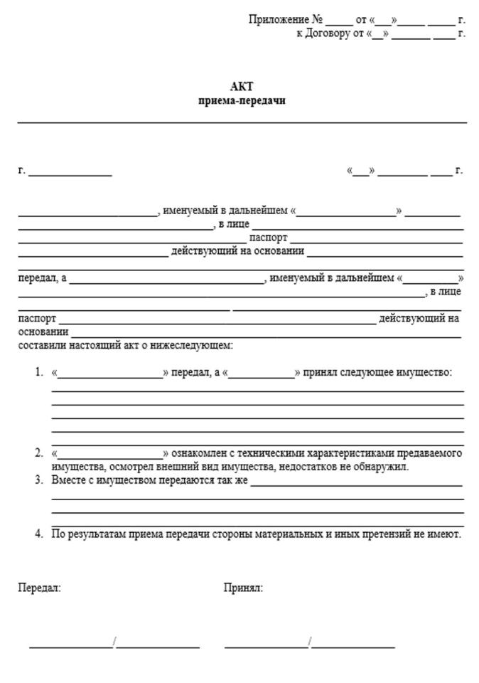
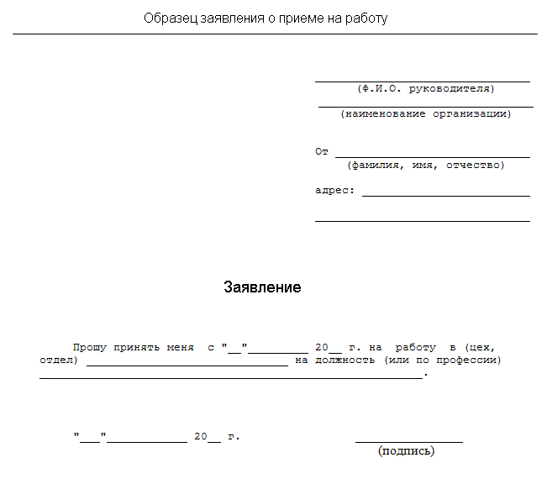
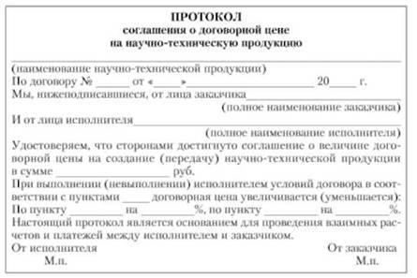
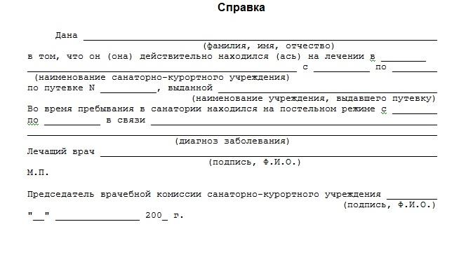

Slide 14
НАУЧНЫЙ СТИЛЬ РЕЧИ
Научный стиль – это стиль, который обслуживает научную сферу общественной деятельности. Он предназначен для передачи научной информации в подготовленной и заинтересованной аудитории.
Научный стиль имеет ряд общих черт, общих условий функционирования и языковых особенностей, проявляющихся независимо от характера наук (естественных, точных, гуманитарных) и жанровых различий (монография, научная статья, доклад, учебник и т.д.), что дает возможность говорить о специфике стиля в целом.
К таким общим чертам относятся:
1) предварительное обдумывание высказыва­ния;
2) монологический характер высказывания;
3) строгий отбор языковых средств;
4) тяготение к нормированной речи.

Slide 15
Терминосистемы каждой науки
Каждая отрасль науки располагает своей терминосистемой. Термин (лат. terminus – "граница, предел") – это слово или словосочетание, являющееся названием понятия какой-либо сферы производства, науки, искусства. В терминологии каждой науки можно выделить несколько уровней в зависимости от сферы употребления и от характера содержания понятия. К первому уровню относят наиболее общие понятия, одинаково актуальные для всех или для значительного ряда наук. Например: система, функция, значение, элемент, процесс, множество, часть, величина, условие, движение, свой­ство, скорость, результат, количество, качество. Они составляют общий понятийный фонд науки в целом.
Ко второму уровню относят понятия, общие для ряда смежных наук, имеющих общие объекты исследования. Например: вакуум, вектор, генератор, интеграл, матрица, нейрон, ордината, радикал, термический, электро­лит и пр. Такие понятия обычно служат связующим звеном между науками одного более или менее широкого профиля (естественные, технические, физико-математические, биологические, социологические, эстетические и пр.), и их можно определить как профильно-специальные.
К третьему уровню следует отнести узкоспециальные понятия, характерные для одной науки (иногда двух-трех близких) и отражающие специфичность предмета исследования, например: фонема, морфема, флексия, лексема, дериват и др. лингвистические термины.
Язык символов. Научная графика
Специфическим свойством языка науки является то, что научная информация может быть представлена не только в форме текста. Она бывает и графической – это так называемые искусственные (вспомогательные) языки:
1) графики, чертежи, рисунки,
2) математические, физические символы,
3) названия химических элементов, математических знаков
Язык символов – один из наиболее информативных языков науки.

Slide 16
Языковые признаки научного стиля речи
1. Лексические признаки
1. Отвлеченный, обобщенный характер научного текста проявляется на лексическом уровне в том, что в нем широко употребляются слова с абстрактным значением: функция, диспозиция, секвестр. Слова бытового характера также приобретают в научном тексте обобщенное, часто терминологическое значение, таковы технические термины муфта, стакан, трубка и многие другие.
2. Характерной чертой научного стиля является его высокая терминированность – насыщенность терминами (о чем шла речь выше).
3. Для языка науки характерно использование заимствованных и интернациональных моделей (макро-, микро-, метр, интер-, граф и т.д.): макромир, интерком, полиграф.
4. В научном стиле частотны существительные и прилагательные с определенным типом лексического значения и морфологическими характеристиками. В их числе:
а) существительные, выражающие понятие признака, состояния, изменения на -ние, -ость, -ство, -ие, -ция (частотность, кульминация, построение, свойство, инерция, водность, экземплярность);
б) существиельные на -тель, обозначающие инструмент, орудие, производителя действия (землеустроитель);
в) прилагательные с суффиксом -ист(ый) в значении "содержащий в малом количестве определенную примесь" (глинистый, песчанистый).

Slide 17
2.Морфологические признаки
Отвлеченность научного стиля речи проявляется и на морфологическом уровне – в выборе форм частей речи.
1. Специфично употребляется в научном стиле глагол. В научных текстах часто используются глаголы несовершенного ви­да. От них образуются формы настоящего времени, которые имеют вневременное обобщенное значение (например: в данной отрасли используется это соединение). Глаголы совершенного вида употребляются значительно реже, часто в устойчивых оборотах (рассмотрим…; докажем, что…; сделаем выводы; покажем на примерах и т.п.).
2. В научном стиле часто используются возвратные глаголы (с суффиксом -ся) в страдательном (пассивном) значении. Частота употребления пассивной формы глагола объясняется тем, что при описании научного явления внимание сосредоточивается на нем самом, а не на производителе действия: В современной философии и социологии норма определяется как средство регулирования деятельности общества в целом; В этом смысле норма понимается как закон деятельности, правило.
3. Большое распространение в научных текстах имеют краткие страдательные причастия, например: Теорема доказана; Уравнение составлено верно.
4. В научной речи чаще, чем в других стилях речи, употребляются краткие прилагательные, например: Многообразны и неоднозначны функции этих элементов.
5. Своеобразно проявляется в языке науки категория лица: значение лица обычно является ослабленным, неопределенным, обобщенным. В научной речи не принято употреблять местоимение 1-го лица ед. ч. я. Его заменяют местоимением мы (авторское мы). Принято считать, что употребление местоимения мы создает атмосферу авторской скромности и объективности: мы исследовали и пришли к выводу… (вместо: я исследовал и пришел к выводу…).
6. В научной речи часто встречаются формы множественного числа существительных, которые в других типах речи не встречаются: они используются для обозначения а) сорта или вида вещественных существительных (глины, стали, смолы, спирта, масла, нефти, чаи); б) некоторых отвлеченных понятий (мощности, емкости, математические преобразования, культуры) и понятий, выражающих количественные показатели (глубины, длины, теплоты); в) отрядов и семейств животного и растительного мира (парнокопытные, хищники).

Slide 18
3.Синтаксические признаки
1. Современный научный стиль характеризуется стремлением к синтаксической компрессии – к сжатию, увеличению объема информации при сокращении объема текста. Поэтому для него характерны словосочетания имен существительных, в которых в функции определения выступает родительный падеж имени (обмен веществ, коробка передач, прибор для монтажа).
2. Типичным для данного стиля является употребление именного сказуемого (а не глагольного), что способствует созданию именного характера текста. Например: Сбережение – часть располагаемого дохода, которая не израсходована на конечное потребление товаров и услуг; Акция – это ценная бумага.
3. Широко употребительными в научном синтаксисе являются предложения с краткими причастиями типа может быть использован (этот метод может быть использован при производстве "умных бомб").
4. Вопросительные предложения выполняют в научной речи специфические функции, связанные со стремлением пишущего привлечь внимание к излагаемому (В чем же состоят преимущества использования пластиковых карт?)
5. Для рассматриваемого стиля характерно широкое распространение безличных предложений разных типов, поскольку в современной научной речи личная манера изложения уступила место безличной (Можно сказать, происходит негласный конкурс проектов будущего социального переустройства. Современному человеку это легко понять на модели перехода к рынку).
6. Для научных текстов характерно выяснение причинно-следственных отношений между явлениями, поэтому в них преобладают сложные предложения с различными типами союзов (несмотря на то что, ввиду того что, потому что, вследствие того что, тогда как, между тем как, в то время как и др.).
7. Используется в научной речи и группа вводных слов и словосочетаний, содержащих указание на источник сообщения (по нашему мнению, по убеждению, по понятию, по сведению, по сообщению, с точки зрения, согласно гипотезе, определению и др.). Например: Ответ, по мнению автора, всегда опережает свою истинную причину – цель, а не следует за внешним стимулом.
8. Для научных произведений характерна композиционная связанность изложения. Взаимосвязанность отдельных частей научного высказывания достигается при помощи определенных связующих слов, наречий, наречных выражений и других частей речи, а также сочетаний слов (так, таким образом, поэтому, теперь, итак, кроме того, кроме, к тому же, также, тем не менее, еще, все же, между тем, помимо, сверх того, однако, несмотря на, прежде всего, в первую очередь, сначала, в заключение, в конце концов, следовательно).

Slide 19
Экспрессивные средства языка науки
О языке ученых нередко говорят, что он отличается "сухостью", лишен элементов эмоциональности и образности. Такое мнение носит ошибочный характер: нередко в научных работах, в частности полемических, используются эмоционально-экспрессивные и изобразительные средства языка, которые, будучи дополнительным приемом, на фоне чисто научного изложения заметно выделяются и придают научной прозе большую убедительность: нашими выдающимися лингвистами, при работах с синильной кислотой нужно быть чрезвычайно осторожным, можно убедиться при помощи весьма любопытного опыта и др.
Языковыми средствами создания экспрессивного, эмоционального тона научной речи выступают:
1) формы превосходной степени прилагательных, выражающие сравнение (наиболее яркие представители вида);
2) эмоционально-экспрессивные прилагательные (Развитие, инновации, прогресс – замечательные, в сущности, явления);
3) вводные слова, наречия, усилительные и ограничительные частицы (Писарев полагал даже, что благодаря этому Россия может узнать и оценить Конта гораздо точнее, чем Западная Европа);
4) "проблемные" вопросы, привлекаю­щие внимание читателя (Что же представляет собой бессознательное?).

Slide 20
Функционально-стилевая классификация научного стиля
жанры

Slide 21
ПУБЛИЦИСТИЧЕСКИЙ СТИЛЬ
В латинском языке есть глагол publicare – "сделать общим достоянием, открыть для всех" или "объяснить всенародно, обнародовать". С ним и связано по происхождению слово публицистика. Публицистика – это особый тип литературных произведений, в которых освещаются, разъясняются актуальные вопросы общественно-политической жизни, поднимаются нравственные проблемы.
Предмет публицистики – жизнь в обществе, экономика, экология – все, что касается каждого.
Публицистический стиль используется в общественно-политической сфере деятельности. Это язык газет, общественно-полити­ческих журналов, пропагандистских радио- и телепередач, комментариев к документальным фильмам, язык выступлений на собраниях, митингах, торжествах и т.п. Публицистический стиль – это речевая деятельность в области политики во всем многообразии ее значений. Основные средства публицистического стиля рассчитаны не только на сообщение, информацию, логическое доказательство, но и на эмоциональное воздействие на слушателя (аудиторию).
Характерными особенностями публицистических произведений являются актуальность проблематики, политическая страстность и образность, острота и яркость изложения. Они обусловлены социальным назначением публицистики, – сообщая факты, формировать общественное мнение, активно воздействовать на разум и чувства человека.

Slide 22
Функции публицистического стиля
Одной из важных особенностей публицистического стиля является сочетание в его рамках двух функций языка:
функции сообщения (информативной)
функции воздействия (экспрессивной).
Функция сообщения состоит в том, что авторы текстов публицистики информируют широкий круг читателей, зрителей, слушателей о значимых для общества проблемах.
Информация в публицистических текстах не только описывает факты, но и отражает оценку, мнения, настроения авторов, содержит их комментарии и размышления. Это отличает ее, например, от официально-деловой информации. Другое отличие в предоставлении информации связано с тем, что публицист стремится писать избирательно – прежде всего о том, что вызывает интерес у определенных общественных групп, он выделяет только те стороны жизни, которые важны для его потенциальной аудитории.
Функция воздействия - информирование граждан о положении дел в общественно значимых сферах. Цель публициста состоит не только в том, чтобы рассказать о положении дел в обществе, но и в том, чтобы убедить аудиторию в необходимости определенного отношения к излагаемым фактам и в необходимости желаемого поведения. Поэтому публицистическому стилю присущи открытая тенденциозность, полемичность, эмоциональность (что вызвано стремлением публициста доказать правильность своей позиции).
В различных публицистических жанрах одна из двух названных функций может выступать в качестве ведущей, при этом важно, чтобы функция воздействия не вытесняла информационную функцию: пропаганда полезных для общества идей должна опираться на полное и достоверное информирование аудитории.

Slide 23
Языковые признаки публицистического стиля
Лексические признаки
1. В публицистическом стиле всегда присутствуют готовые стандартные формулы (или речевые клише), которые носят социальный характер: горячая поддержка, живой отклик, резкая критика, наведение элементарного порядка и др.
Речевые образцы отражают характер времени. Многие клише уже устарели, например: акулы империализма, болезнь роста, слуги народа, враг народа. Наоборот, новомодными для официальной прессы конца 90-х гг. стали слова и выражения: элита, борьба элит, элита криминального мира, высшая финансовая элита, раскручивать, виртуальный, имидж, знаковая фигура, пирог власти, дитя застоя, деревянный рубль, инъекция лжи.
Многочисленные примеры речевых клише вошли в состав так называемой публицистической фразеологии, позволяющей быстро и точно давать информацию: мирное наступление, сила диктата, пути прогресса, вопрос безопасности, пакет предложений.
2. "Театральная" лексика – вторая яркая черта публицистического стиля. Она пронизывает все публицистические тексты: политическое шоу, на политической арене, закулисная борьба, роль лидера, драматические события, известный в политике трюк, кошмарный сценарий и др.
3. Характерной особенностью публицистического стиля является эмоционально-оценочная лексика. Эта оценка носит не индивидуальный, а социальный характер. Например, слова с положительной оценкой: актив, милосердие, помыслы, дерзать, процветание; слова с отрицательной оценкой: насаждать, обывательский, саботаж, расизм, обезличка.
4. Книжная лексика, имеющая торжественную, гражданско-патетическую, риторическую окраску: дерзать, воздвигать, самопожертвование, воинство, отчизна. Патетическую тональность придает тексту также использование старославянизмов: свершения, держава, страж и т.д.
5. В текстах часто присутствует военная терминология: гвардия, штурм высоты, перед­ний край, линия огня, прямая наводка, стратегия, мобилизация резервов. Но она употребляется, естественно, не в своем прямом значении, а образно (речь в текстах с этими словами может идти, например, об уборке урожая, введении в строй новых объектов производства и т.д.).
6. В качестве оценочного средства в публицистике могут встретиться слова пассивного словарного запаса – архаизмы. Например: Доллар и его лекари. Военные барыши растут.

Slide 24
Морфологические признаки
К морфологическим признакам публицистического стиля мы относим частотное употребление тех или иных грамматических форм частей речи. Это:
единственное число имени существительного в значении множественного: Русский человек всегда отличался выносливостью; Преподаватель всегда знает студента;
родительный падеж имени существительного: время перемен, пакет предложений, реформа цен, выход из кризиса и др.;
императивные формы глагола: Оставайтесь с нами на первом канале!
настоящее время глагола: в Москве открывается, 3 апреля начинается;
причастия на -омый: ведомый, невесомый, влекомый;
производные предлоги: в области, на пути, на базе, во имя, в свете, в интересах, с учетом.

Slide 25
Синтаксические признаки
К синтаксическим признакам публицистического стиля следует отнести часто повторяющиеся, а также специфические по характеру типы предложений (синтаксических конструкций). В их числе:
1) риторические вопросы: Выдержит ли русский человек? Хотят ли русские войны?
2) восклицательные предложения: Все на выборы!
3) предложения с измененным обратным порядком: Воюет армия с природой (ср.: Армия воюет с природой). Исключение составляли предприятия добывающей промышленности (сравни: Предприятия составляли исключение);
4) заголовки статей, очерков, выполняющие рекламную функцию: Малые беды большого флота. Зима – сезон горячий.
В заголовках часто используется специфический языковой прием – "соединение несоединимого". Он дает возможность минимальными языковыми средствами вскрыть внутреннюю противоречивость предмета или явления: трудящийся тунеядец, повторяемое неповторимое, мрачное веселье, красноречивое молчание.

Slide 26
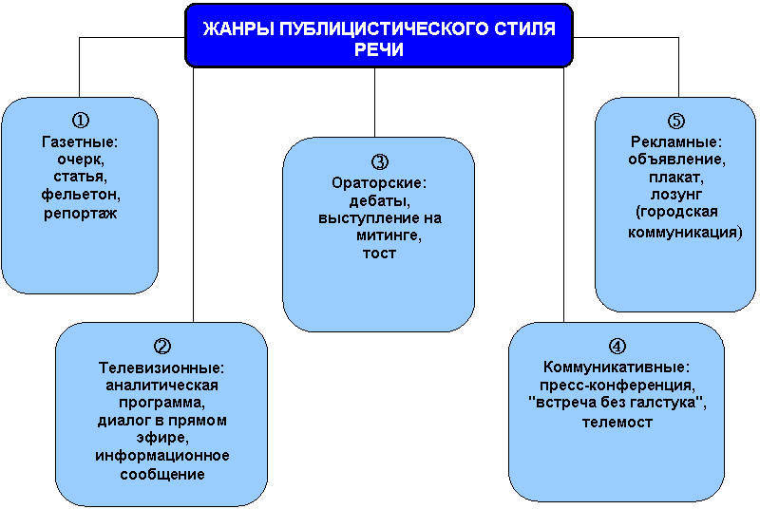

Slide 27
Художественный стиль речи
Это самый богатый стиль речи, т.к. он вбирает в себя все остальные. В нём наиболее ярко отражается общенародный язык во всём его многообразии и богатстве, он становится явлением искусства, средством создания художественной образности.
Одной из отличительных черт художественной литературы является отсутствие стандартизованности, так как автор художественного произведения обладает свободой в выборе языковых средств, чем авторы текстов других стилей. Действительно, поиск новых слов, сочетаний звуков, речевых оборотов – несомненная задача автора художественного текста, но это не означает, что язык художественной литературы ограничен по употреблению. И как известно, главной чертой художественного текста является его форма.
Все художественные произведения пишутся прозой или стихами. Писать прозу и стихи – два совершенно разных занятия. А совмещать в себе качества поэта и прозаика удавалось весьма немногим.

Slide 28
Функции художественного стиля
Эстетическая - главная функция (художественный стиль, используя разнообразные языковые средства, создаёт образы, вызывающие в читателе эмоциональный отклик, доставляющие эстетическое наслаждение, заставляющие сопереживать).
Отражение, преображение всех сторон действительности, использование их как объектов творчества
Воздействие на читателя
Сфера применения
1. Эстетическая сфера общения
2. Духовная жизнь общества
3. Используется в художественных произведениях

Slide 29
Основные жанры художественного стиля (по родам литературы)
Эпос - роман, повесть, рассказ, очерк, новелла, поэма, басня
Лирика - стихотворение, поэма, элегия, песня, послание
Драма - трагедия, драма, комедия, мелодрама, водевиль, трагикомедия.
Тексты различной жанровой принадлежности пишутся по-разному. Они различаются, прежде всего, формой (прозаической или стихотворной), объемом (рассказ и роман, стихотворение и поэма), степенью подробности описываемого (например, в романе, в отличие от рассказа, действие разворачивается в течение длительного времени, герои многочисленны, авторские рассуждения пространны), композицией, формой коммуникации (рассказы читают, пьесы слушают и смотрят) и поэтому требуют использования различных языковых средств.

Slide 30
Изобразительно-выразительные средства языка
Написание художественного произведения было бы невозможно, если бы сам язык не предоставлял писателям определенные приемы, позволяющие создавать новое в языке. Эти приемы речевой выразительности (тропы, риторические фигуры) связаны с необычным словоупотреблением.
Тропы - это обороты речи, в которых слово или выражение употреблено в переносном значении. В основе всех тропов (за исключением метонимии) лежит сравнение, сопоставление двух явлений с целью пояснения одного при помощи другого:
сравнение (образное выражение, построенное на сопоставлении двух предметов или состояний, имеющих общий признак совершенный медведь);
метафора (основана на переносе наименования с одного предмета на другой по сходству этих предметов Целый день осыпаются с кленов силуэты багряных сердец (Н. Заболоцкий));
метонимия (основана на смежности предметов или явлений Париж волнуется, Аудитория стоя приветствовала президента);
олицетворение (вид метафоры, состоящий в использовании слова, называющего живой предмет или его признак, для называния или характеристики предмета неживого время бежит, тоска берет, Деревня Ноздрева давно унеслась из вида, закрывшись полями);
эпитеты (художественные определения слепая любовь, леденящая вежливость, дремучее невежество, мармеладное настроение);
гипербола (преувеличение Я сто раз тебе это говорил);
литота (преуменьшение мужичок с ноготок).

Slide 31
Стилистические особенности
Для оживления речи, придания ей эмоциональности, образности, выразительности используют приемы стилистического синтаксиса, так называемые фигуры речи.
Фигуры речи можно поделить на три группы:
1. Фигуры, позволяющие определить соотношение значений слов и понятий в ней: антитеза, градация.
2. Синтаксические фигуры, обладающие свойством облегчать слушание, понимание и запоминание речи: повтор, единоначалие, параллелизм, период.
3. Риторические формы, которые используются как приемы диалогизации монологической речи, привлекают внимание слушателя: обращение, риторический вопрос, вопросно-ответный ход.

Slide 32
Создавая художественный текст, писатель наделяет его персонажами, и эти персонажи знакомятся, признаются в любви, ссорятся, прощаются, мирятся, рассуждают, убеждают, одним словом, общаются, говорят. Поэтому в художественных текстах можно встретить элементы устной разговорной речи, научной, официально-деловой речи. Но вне зависимости от жанровой принадлежности эти элементы в художественном тексте носят условный характер, и речь художественная не может быть полностью подобна разговорной, научной, деловой.
Художественная речь не может быть полностью подобна речи разговорной, так как она стихотворная – из-за ритма и рифмы, прозаическая – из-за того, что передает ход мыслей персонажа (а не его желание поделиться информацией с собеседником), сценическая – из-за того, что реплики персонажей являются единственным языковым средством, которым может воспользоваться драматург.
Речь писателя меняется в зависимости от того, какую языковую задачу ему необходимо решить. Именно подобное свободное владение стилистическими ресурсами языка является признаком развитой языковой личности, а язык художественной литературы считают высшей формой русского литературного языка.

Slide 33
РАЗГОВОРНЫЙ СТИЛЬ РЕЧИ
Общая характеристика
Разговорная речь (разговорно-бытовой стиль) обслуживает сферу неофициальных, внеслужебных, обиходных отношений. Применяется практически во всех сферах жизни – бытовой, производственной, семейной, учебной, культурной и др.
Основная функция разговорной речи – функция общения, дополняемая второстепенными - информационной и функцией воздействия.
Разговорная речь преимущественно реализуется в устной форме, хотя можно назвать и примеры письменной разговорной речи (неинформационные дружеские письма, записки на бытовые темы и др.).
Основными экстралингвистическими факторами, обусловливающими собственно языковые черты разговорной речи, являются: обиходный, «личный» характер взаимоотношений между участниками общения и вытекающая отсюда непринужденность, непосредственность участия и неподготовленность общения.
Непосредственное участие говорящих в речевом акте определяет преимущественно диалогический характер, но возможен и монолог. В живой разговорной устной речи диалог и монолог не настолько отчетливо противопоставлены, как в письменной.
Для разговорной речи характерны эмоциональность, экспрессивность, оценочность.

Slide 34
Языковые особенности стиля:
стандартность,
стереотипность использования языковых средств,
ослабленность синтаксических связей между частями высказываний или их неоформленность,
разрывы предложений,
повторы слов и предложений,
употребление языковых средств с яркой эмоционально-экспрессивной окраской,
активность единиц конкретного значения,
пассивность единиц с отвлеченно-обобщенным значением.

Slide 35
Характерные языковые средства, создающие особенности разговорного стиля
В лексике и фразеологии: конкретная лексика; много слов и фразеологизмов с экспрессивно-эмоциональной окраской (фамильярных, ласкательных, неодобрительных, иронических)
Словообразовательные особенности:
Широко употребительны суффиксы субъективной оценки со значением ласкательности, неодобрения, увеличительности и др.(лапушка, солнышко, холодина, грязища); с окраской разговорности:-к (свечка, ночевка), -яга (работяга, деляга); -яти- (дохлятина, пошлятина); -ша (докторша, билетерша).
Образование прилагательных оценочного значения (глазастый, худющий, здоровенный), глаголов (пошаливать, поговаривать, похудать).
Использование удвоения слов (большой-пребольшой, черный-черный).

Slide 36
В морфологии: 1. Нет преобладания существительного над глаголом, глаголы встречаются чаще.
2.Чаще, чем в художественном стиле, употребляются личные местоимения и частицы (в том числе и разговорные: вот, ну, ведь).
3. Употребляются притяжательные прилагательные (Петина сестра, Федорова жена).
4. Редко употребляются краткие прилагательные, причастия; деепричастия почти не встречаются.
5. Среди падежных образований употребительны варианты форм родительного и предложного падежей на –у ( из дому, в отпуску, нет сахарку).
6. Тенденция: не склонять первую часть собственного имени ( к Иван Иванычу); не склонять составные числительные (из двести тридцать пять); склонять аббревиатуры (в РАНе).
7. Широко используются глагольные междометия (прыг, скок, бух).

Slide 37
Характерные особенности синтаксиса:
неполные предложения;
односоставные предложения, широко распространены безличные;
вопросительные и побудительные предложения;
порядок слов в предложении свободный;
яркий разговорный характер имеют глагольные сказуемые, выраженные инфинитивом (она опять плакать); междометием (а он бац о землю); повторением сказуемого (и делать не делает).

Slide 38
Нормы разговорной речи
Нормы разговорной речи существенно отличаются от норм остальных функциональных стилей, что объясняется преимущественно устным характером речи. Нормы этого стиля сознательно не устанавливаются и не кодифицируются. Представление о том, что разговорной нормы не существует, ошибочно. Воспроизведение в речи стандартизированных языковых средств (готовых конструкций, фразеологических оборотов, различных штампов), соответствующих определенным стандартным речевым ситуациям, говорит о том, что разговорная речь подчиняется строгим закономерностям. Этот факт подтверждается и тем, что языковые средства, свойственные книжной речи, воспринимаются в разговорной речи как инородные, чуждые. С другой стороны, неподготовленность речевого акта, использование невербальных средств коммуникации и конкретность речевой ситуации приводят к ослаблению норм.
Нормой в разговорной речи признается то, что постоянно употребляется в речи носителей литературного языка и не воспринимается при спонтанном восприятии речи как ошибка - «не режет слуха». В разговорной речи ограничено употребление терминов и иноязычных слов. Нелитературная лексика (диалектизмы, разговорные, профессионализмы, арготизмы, вульгаризмы, грубые и бранные слова и т.д.) нарушает нормы разговорной литературной речи.

Slide 39
Разграничение разговорности и просторечия
Общенародную разговорную лексику делят на
разговорно -литературную (связанную с нормами литературного употребления)
разговорно -обиходную, к которой примыкает и просторечная (не связанная строгими нормами употребления).
К просторечию относятся и слова, находящиеся за рамками литературного употребления (внелитературное просторечие). Это, например, вульгаризмы – слова, отличающиеся экспрессией грубости. Просторечие обладает эмоциональными оттенками резкого осуждения, придает высказыванию грубоватый тон.
Разграничение разговорных и просторечных слов зачастую вызывает трудности из-за характера передаваемой экспрессии и общности происхождения (чаще всего исконно русского). Наличие общих признаков и подвижности границ ведет к появлению термина «просторечно-разговорные слова» и разночтению стилистических помет в словарях.
Непосредственность общения и неподготовленность разговорной речи приводят к частным перестройкам фразы на ходу. При этом предложения часто обрываются, меняется их синтаксическая структура.

Slide 40
Заключение
Ежедневно каждый человек в зависимости от ситуации общения говорит, пишет, общается на работе и дома, со знакомыми и незнакомыми людьми, с одним человеком или одновременно с несколькими , и все эти и многие другие факторы заставляют его строить свою речь по-разному. Каждый носитель языка играет разные речевые роли, используя богатые возможности родного языка, и уровень развития языковой личности проявляется в том, насколько удачно удается строить и менять свою речь.

